Slide 1


Pew Pew
Un projet développé par Arno Ramm et Hugo Blaison

Slide 2
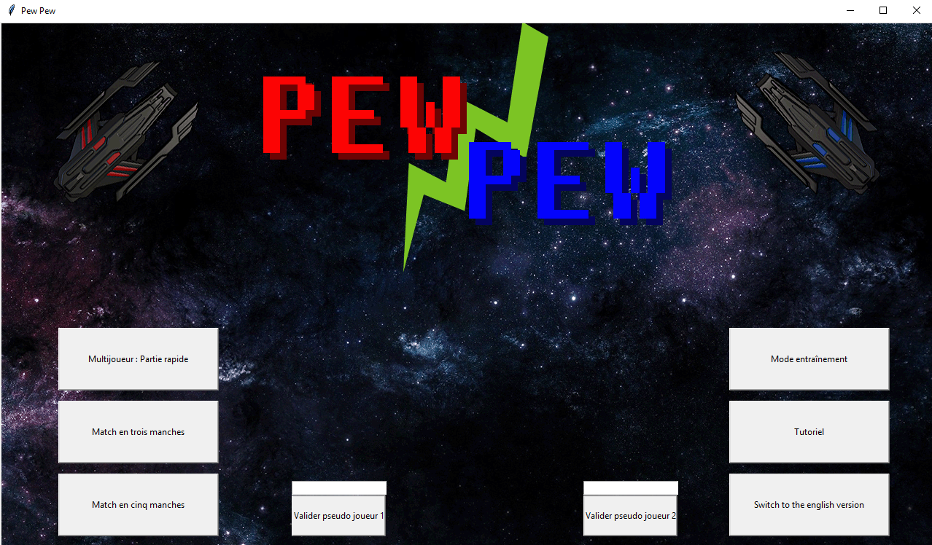
Qu’est ce que PewPew ?

Slide 3
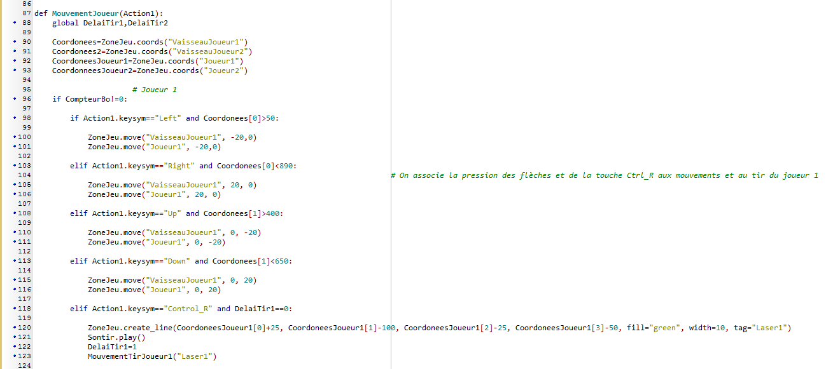
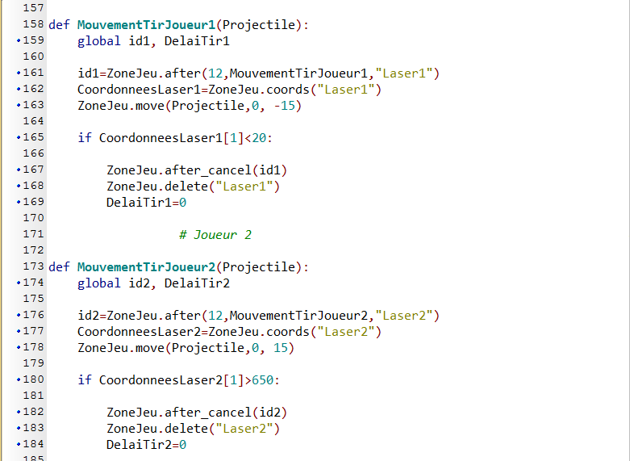
Les fonctions Mouvement
associent les touches à des commandes et permettent les déplacements
Les deux fonctions principales dans la jouabilité du programme :
Les fonctions MouvementTirJoueur permettent de faire bouger les lasers tirés par les joueurs

Slide 4
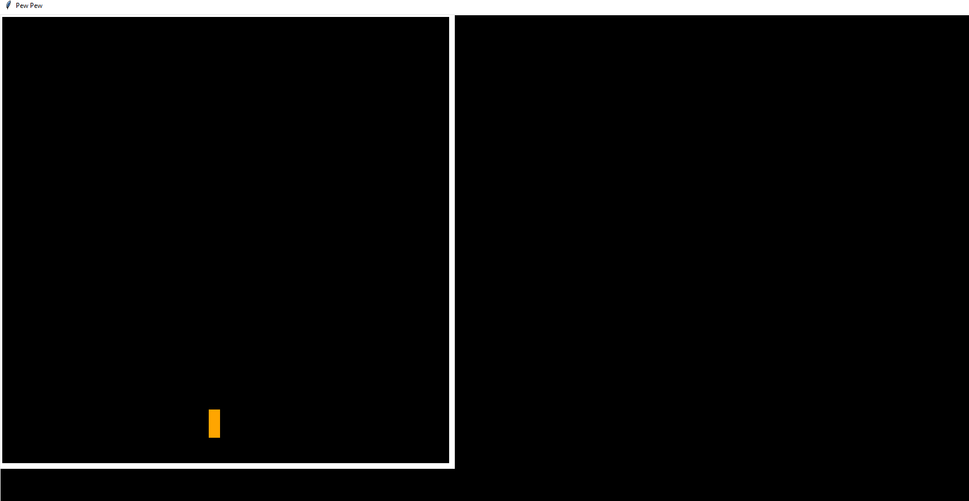
Pew Pew
La première version de PewPew (1.1) qui contient uniquement les deux fonctions présentées précédemment

Slide 5
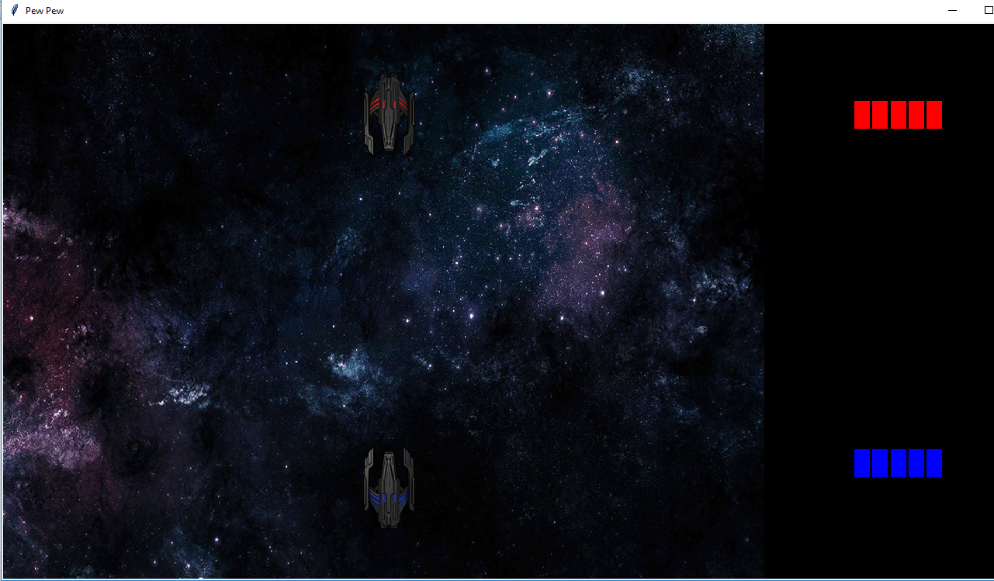
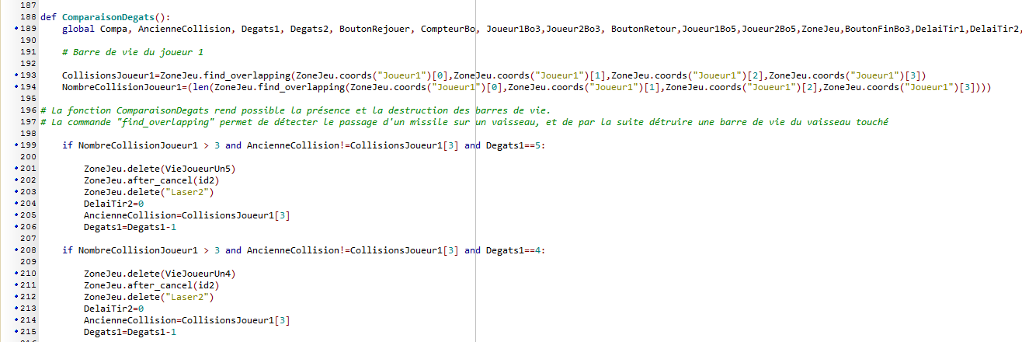
La fonction “maîtresse”
Permet la détection des collisions et donc la création d’un système de barres de vie
(Qui n’aura franchement pas été une partie de plaisir)

Slide 6
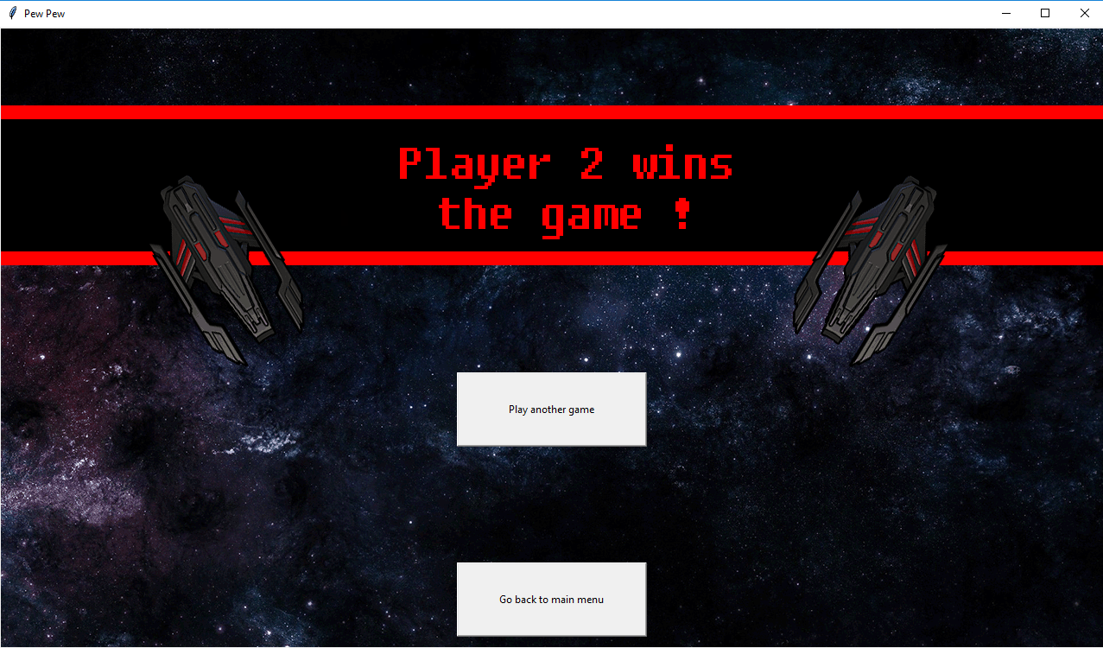
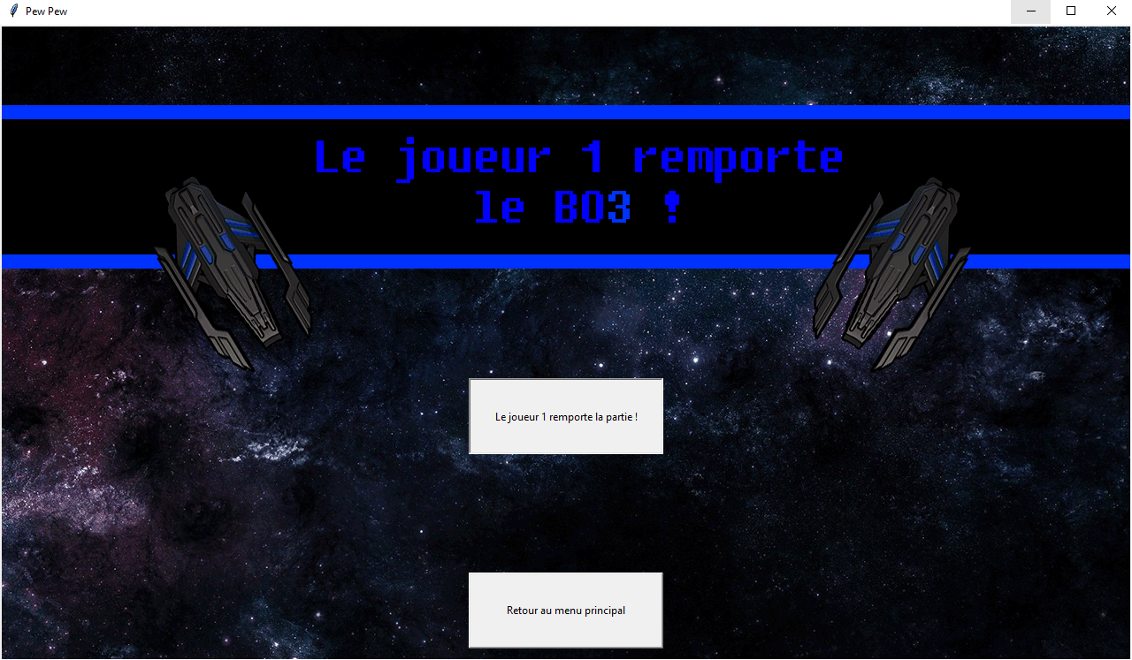
Quelques écrans de fin gérés par la fonction de Comparaison :
<- Ecran de fin de partie rapide en anglais
Ecran de fin de Bo3 en français ->

Slide 7
Ma contribution au projet
Mode entraînement
Mise en place du système de musique du jeu
Système de pseudos et traduction
Correction de bugs mineurs et un majeur (bug de la Fenêtre)
Création des différents modes de jeu ( Bo3, Bo5 et partie rapide) et du menu

Slide 8
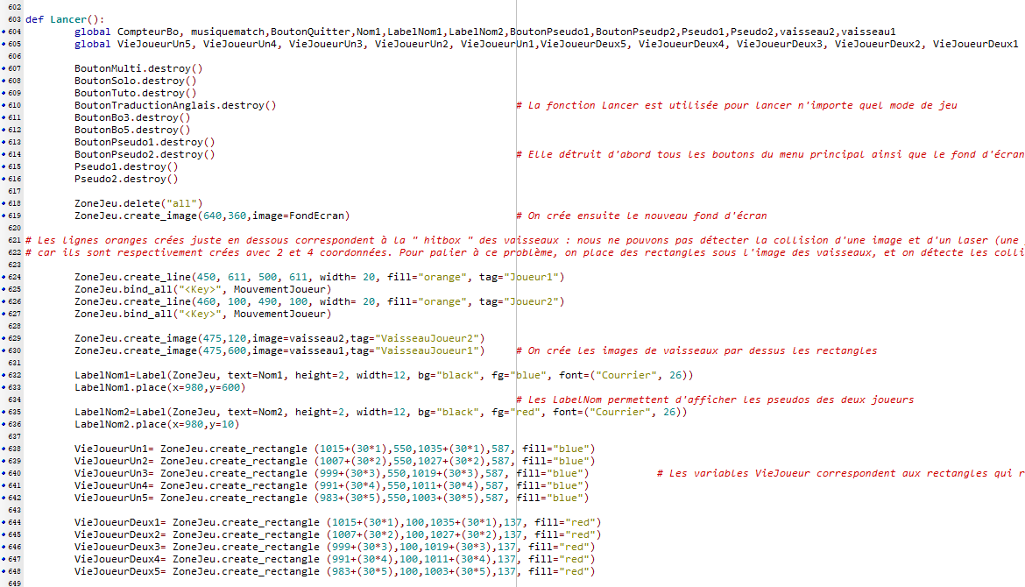
La fonction Lancer, qui permet de jouer à n’importe quel mode de jeu
Destruction du menu
Création des vaisseaux et des barres de vie
Lancement de ComparaisonDégâts

Slide 9
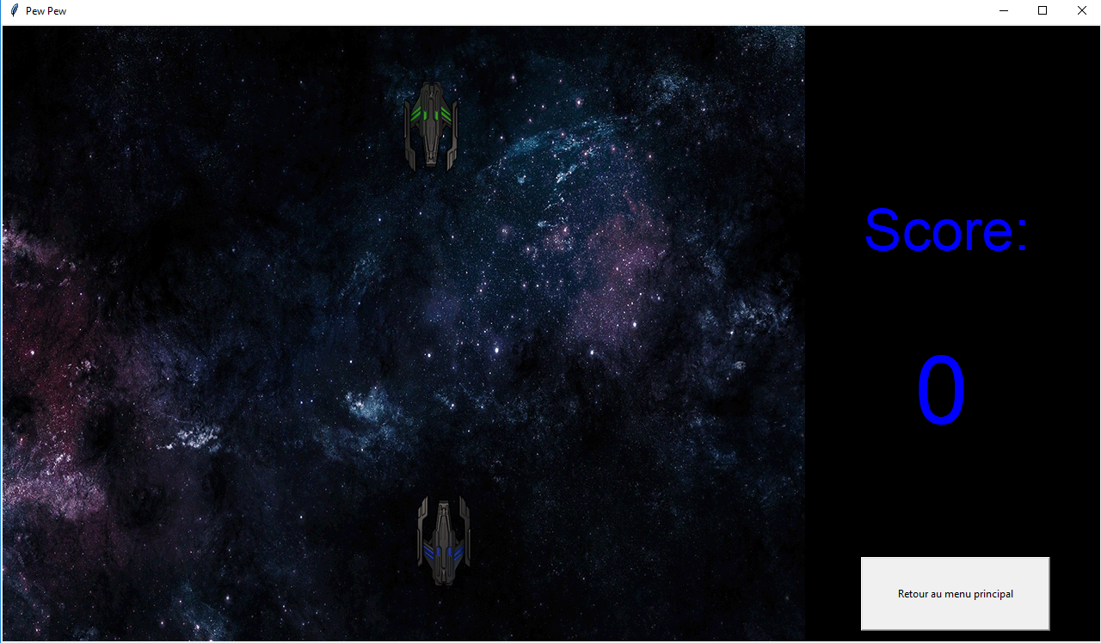
Le mode entraînement :
Utilisation d’une nouvelle fonction Lancer et Comparaison adaptées au mode solo
Système de score affiché par des labels

Slide 10
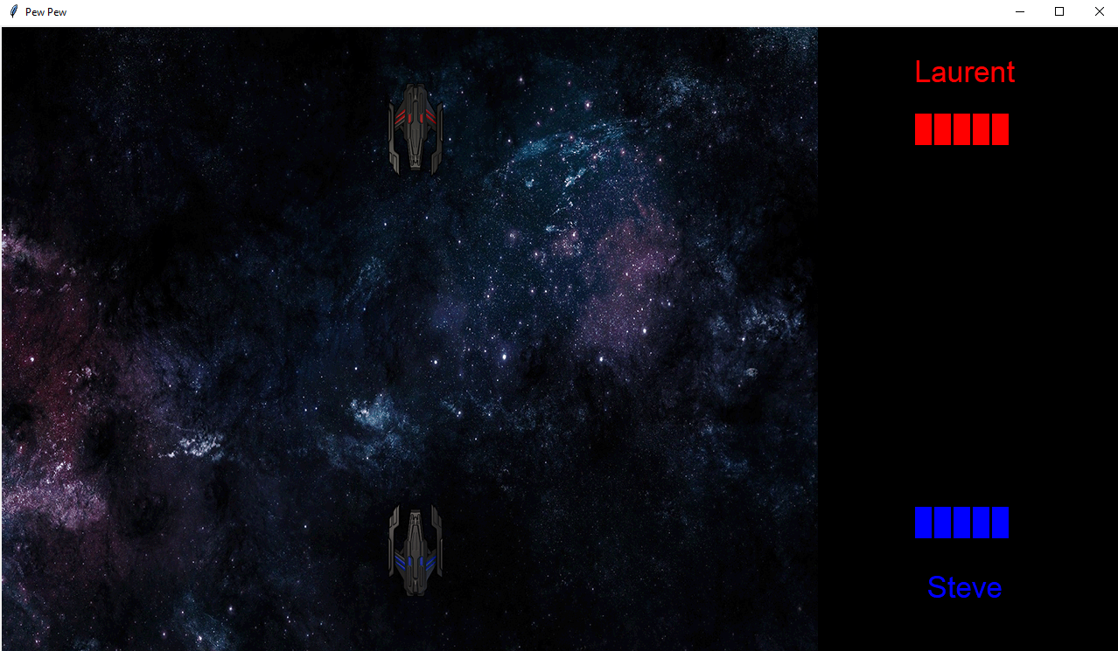
Les pseudos :
Récupérés dans une entry présente à chaque création de menu
Par défaut, Joueur 1 et Joueur 2 ou Player 1 et Player2
Peuvent être modifiés entre les parties

Slide 11
Conclusion :
Quelques bugs mineurs toujours présents :
Pseudo qui disparait?
Erreurs si l’on appuie sur ZQSD sur l’écran de victoire et en mode entraînement
Musique qui se supprime si l’on est trop rapide
Choses non-réalisées (par manque de temps) :
Musique interprétée personnellement
“Panthéon des héros”
L’allure finale est en accord avec ce que l’on attendait, même au-delà
Presque entièrement réalisé de nos mains (images faites sur PhotoShop)
Ce que l’on en retient :
De l’expérience au niveau l’informatique
Le code requiert une certaines patience et logique d’esprit
Des bons moments et autres fous rires

